Slide 1
Urgences hypertensives
Dr A.NAMOUNE
Service de cardiologie
Hôpital militaire de Constantine

Slide 2
Objectifs:
1-Définir et identifier une urgence hypertensive
2-Connaitre les différentes urgences hypertensives
3-Savoir traiter une urgence hypertensive

Slide 3
Plan:
-Définition de l’urgence hypertensive
-Aspects cliniques: urgences cardiovasculaires, urgences neurologiques ,éclampsie et HTA maligne
- Traitement de l’urgence hypertensive
- Traitement de l’HTA sévère hors urgence
-Conclusion
-Bibliographie

Slide 4
DEFINITION
L’urgence hypertensive est définie par une élévation rapide et importante de la PA (PAS/PAD>180/110 mm Hg), avec présence de symptômes/signes d’une complication menaçant la vie nécessitant une prise en charge rapide en intra hospitalier.
Elle est à distinguer du pic hypertensif chez le patient hypertendu (oubli ou arrêt du traitement,repas hypersalé,prise de corticoïdes,..) et de élévation aigue réactionnelle de PA à l'occasion d'un épisode douloureux ou d'un choc émotionnel en l’absence de tout signe de souffrance viscérale aigue.

Slide 5
Différentes urgences hypertensives:
Neurologique et neurosensorielle :
-AVC ischémique ou hémorragique
-Encéphalopathie hypertensive
-rétinopathie hypertensive sévère
Cardiologique :
OAP,
SCA,
dissection aortique
Rénale :
insuffisance rénale aiguë
Obstrétricale:
Eclampsie chez la femme enceinte
Association: rétinopathie hypertensive sévère(stade 3 au FO) +/-encéphalopathie+/-OAP+/-IRA réalisant ce que l’on appelle HTA maligne

Slide 6
-Examen neurologique:céphalée,baisse de la vision, déficit moteur ou phasique, troubles de la conscience, convulsions (AVC, encéphalopathie) -Examen CV: douleur thoracique irradiant vers les membre sup(SCA),douleur thoracique irradiant vers le dos avec asymétrie tensionnelle(dissection aortique), dyspnée avec orthopnée+rales crépitants(OAP) -E C G ( signes de SCA ) -FO( r é ti no pa thie hypert e n sive sévère: stade 2(exssudat +hémorragie) ou 3 (œdème ) -un bilan biologique: urée, créatinine (Insuffisance rénale),chimie des urines (protéinurie) +/- troponines(après ECG ,SCA) et Selon le contexte : radio thorax,échocoeur(OAP),une TDM /IRM cérébrale(complication neurologique) ,angio TDM thoracique(dissection aortique)
Comment Identifier une urgence hypertensive ?

Slide 7
Objectifs
Traitement
Baisser rapidement(mais avec attention) les chiffres tensionnels en utilisant la voie IV (sauf pour AVC ischémique non candidat à la thrombolyse avec PA<220/120 mm Hg)
Limiter et traiter les complications

Slide 8
Où hospitaliser l’urgence hypertensive?
 Le patient neurologique : AVC ischémique ? hémorragie cérébrale ? Encéphalopathie ?
Transfert en unité neurovasculaire
 Dissection de l'aorte
Transfert en chirurgie cardiovasculaire
● Eclampsie
Transfert en maternité de niveau 3
❍ OAP et les SCA
Transfert en USIC

Slide 9
· Dans toutes les situations CV:
Situations cliniques cardio vasculaires
Réduire rapidement les chiffres tensionnels par voie IV: PAS< 140/90 mmHg
Sauf en cas de dissection Ao où il faut viser des chiffres tensionnels plus bas (PAS<120 mm Hg) et une FC<60/min
traitement spécifique: O_{2,} Lenitral et Lasilix en cas d’OAP,angioplastie en cas de SCA, chirurgie de la dissection aortique si indiquée

Slide 10
Eclampsie:
Est définie par la survenue chez la femme enceinte à partir de la 20 SA de convulsions avec des chiffres tensionnels élevés pouvant être fatal pour la mère et le fœtus
La réduction des chiffes tensionnels dans ce cas doit être rapide(<160/105 mm Hg dans 2 à 3 H) avec un traitement anti convulsif

Slide 11
Situations cliniques neurologiques:
Encéphalopathie hypertensive: réduction rapide en quelques heures de la PA de 25 %
AVC ischémique ou hémorragique: voir algorithme de prise en charge de ESH 2023

Slide 12
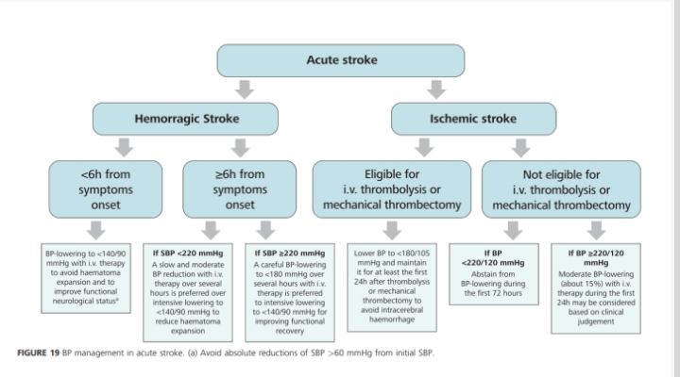

Slide 13
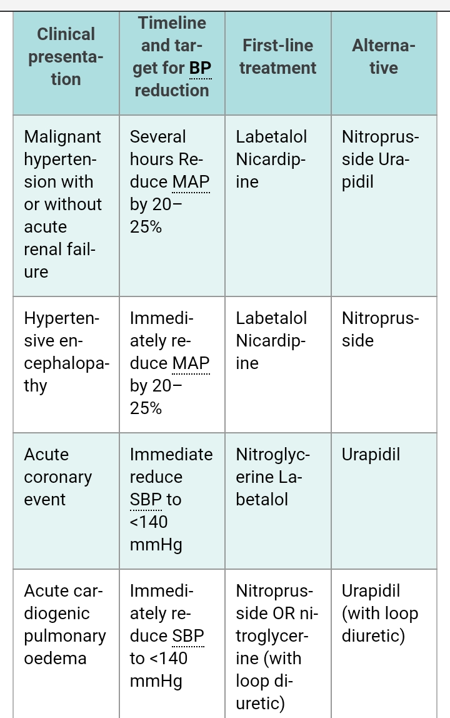
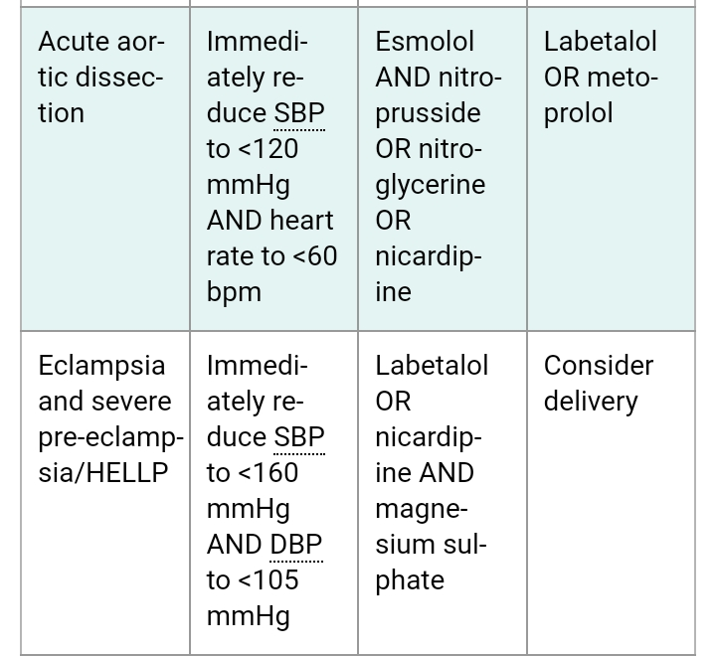
Choix des médicaments(en IV)

Slide 14
· HTA sévère ou de grade 3
HTA sévère hors urgence
- ANAES, JNC7, ESH, WHO : PA ≥ 180 ≥ 110 mmHg
Leur traitement est ambulatoire et progressif

Slide 15
· Les urgences hypertensives sont des HTA sévères avec complication viscérale
CONCLUSION
Dans les urgences hypertensives :
hospitaliser dans un centre adapté
traiter par voieIV en prenant en considération les spécificités de chaque type de complication
Dans l'HTA sévère hors de l'urgence :
il n'y a pas d'indication à un traitement parentéral
mettre rapidement en place un traitement oral avec un suivi rapproché

Slide 16
RÉFÉRENCES
ESC Guidelines 2024:Arterial hypertension
ESH 2023:arterial hypertension management after stroke
Anonymous. The sixth report of the Joint National Committee on prevention, detection, evaluation and treatment of high blood pressure. Arch Int Med 1997 ; 157 : 2413-46.
Messerli FH, Kowey P, Grodzicki T. Sublingual nifedipine for hypertensive emergencies [letter]. Lancet 1991 ; 338 : 881.
Grossman E, Messerli FH, Grodzicki T, et al. Should a moratorium be placed on sublingual nifedipine capsules given for hypertensive emergencies and pseudoemergencies?
JAMA 1996 ; 276 : 1328.
Adda M, Teboul JL. Accès hypertensif aigu. Encycl Med Chir (Paris, Elsevier) Anesthésie Réanimation, 36.725-F-50.
Varon J, Marik PE. The diagnosis and management of hypertensive crises. Chest 2000 ; 118 : 214-27.
Varon J, Marik PE, Fromm Jr RE. Hypertensive crisis. In: Vincent JL, Ed. Year book of Intensive Care and Emergency Medicine. Bruxelles: Springer; 2002. p. 863-76.
Quatrième conférence de consensus en médecine d'urgence de la Société francophone d'urgences médicales. L'hypertension au service d'accueil et d'urgence (femmes enceintes et enfants de moins de 15 ans exclus). Réanim Urg 1993 ; 3 : 493-503.
1993-Guidelines for the management of mild hypertension: memorandum from a WHO/ISH meeting. Hypertension 1993 ; 22 : 392-403.
Vaughan CJ, Delanty N. Hypertensive emergencies. Lancet 2000 ; 356 : 411-7. 10 Uwaifo GI. Hypertensive emergencies [letter]. Lancet 2000 ; 356 : 1442.
11 Murphy C. Hypertensive emergencies. Emerg Med Clin North Am 1995 ; 13 : 973-1007. 12 Caughron KF, Smith EL, McClellan-Holm E. Selected guidelines. South Med J 2001 ; 94 :
1074-95.

Slide 17
Merci pour votre attention

